Slide 1

Työturvallisuus rakennusalalla
Työturvallisuuden opetusmateriaali
18. Turvallisuuden johtaminen rakennushankkeessa: yhteenveto

Slide 2
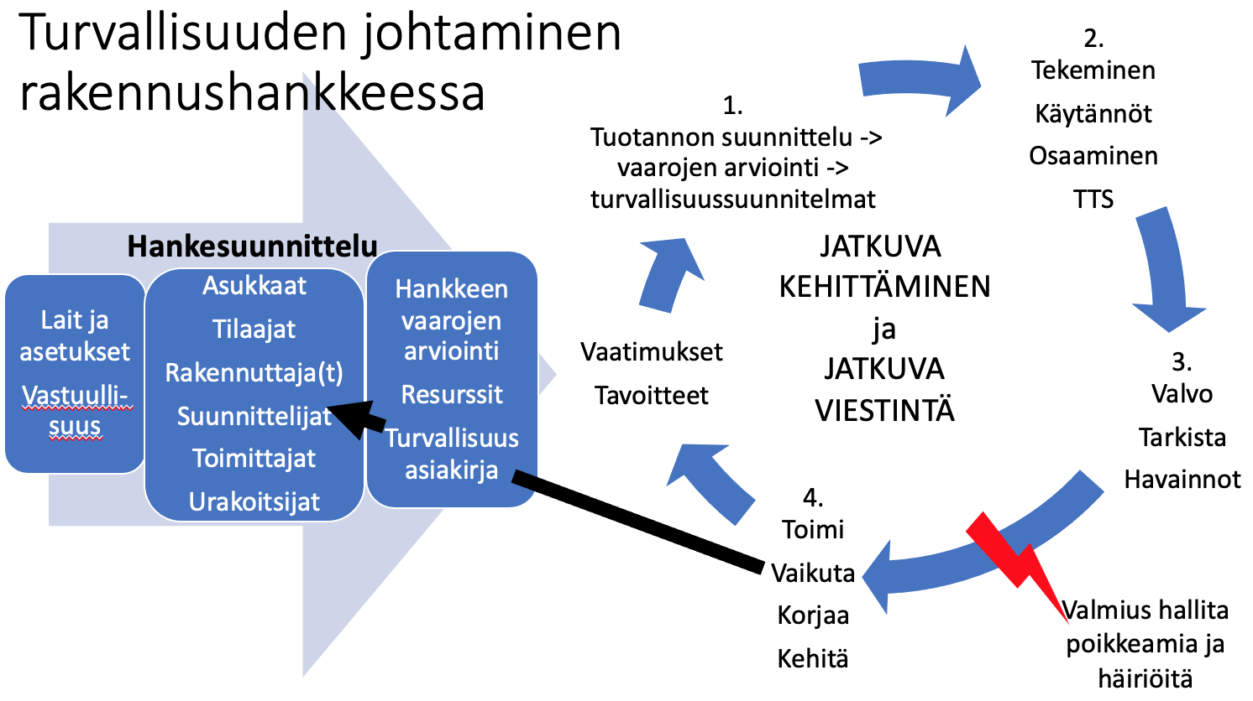
18. Turvallisuuden johtaminen rakennushankkeessa
Jokainen voi vaikuttaa turvallisuuteen
Yhteistyö
Turvallisuuden johtamisen periaatteet rakennustyömaalla
Notes:
Oppimistavoite:
Jokainen voi, saa ja pitää vaikuttaa työmaan turvallisuuteen asemasta riippumatta
Esihenkilö ja työnjohtoasemissa olevilla vaikuttaminen on työtehtävä muiden joukossa ja heillä on myös juridinen vastuu siitä, että turvallisuus on suunniteltu ja toteutus on suunnitelmien mukainen
Materiaali keskittyy työnjohdon turvallisuustehtäviin ja -vastuisiin

Slide 3

Turvallisuuden johtaminen rakennushankkeessa
2.
Tekeminen
Käytännöt
Osaaminen
TTS
3.
Valvo
Tarkista
Havainnot
1.
Tuotannon suunnittelu -> vaarojen arviointi -> turvallisuussuunnitelmat
4.
Toimi
Vaikuta
Korjaa
Kehitä
Vaatimukset
Tavoitteet
Lait ja asetukset
Vastuulli-suus
Asukkaat
Tilaajat
Rakennuttaja(t)
Suunnittelijat
Toimittajat
Urakoitsijat
Hankkeen vaarojen arviointi
Resurssit
Turvallisuusasiakirja
Hankesuunnittelu
JATKUVA
KEHITTÄMINEN
ja
JATKUVA
VIESTINTÄ
Valmius hallita poikkeamia ja häiriöitä
Notes:
PDCA (Plan-Do-Check-Act) sykli eli Suunnittele, Tee, Valvo ja Tarkista sekä Toimi ja Vaikuta (STVT)
Yksinkertaistettu jatkuvan kehittämisen sykli rakennushankkeessa
Kaikilla rakentamisen osapuolilla on mahdollisuus vaikuttaa kokonaisuuteen, kun hankkeen johtaminen on suunniteltu ja vaikuttamisen foorumit kuten palaverikäytännöt ovat toimivia.
Seuraavilla sivulla on esitetty esimerkkejä vaikuttamisen keinoista

Slide 4
Yksilöllä on mahdollisuus, oikeus ja velvollisuus vaikuttaa rakennushankkeen turvallisuuteen
Suunnittelu, työnjohtajan tehtäviä muun muassa:
Perehdy työmaan tavoitteisiin, vaatimuksiin ja suunnitelmiin
Tuotannon suunnittelun yhteydessä tunnista vastuualueesi vaarat aikataulutehtävittäin ja työvaiheittain ja arvioi riskit sekä määritä millä keinoin ne torjutaan - > turvallisuus huomioitu työ- ja turvallisuussuunnitelmissa
Suunnittele turvallisuusvaatimusten ja suunnitelmien viestintä työporukalle, urakoitsijoille…
Suunnittele miten suunnitelmien toteutumista valvotaan ja seurataan (tarkastukset, riskinarviointi ennen työtä…)
Vaarojen arviointi tuotannon suunnitteluvaiheessa tuottaa työsuunnitelmia, joissa vaarat ja riskit on huomioitu
Notes:
Työturvallisuutta ja –terveyttä ei suunnitella erikseen vaan turvallisuus ja terveys on osa tuotannon suunnittelua
Turvallisuussuunnittelu on sitä tarkempi mitä isompi riski työssä tunnistetaan
Rakennustyön tuotantosuunnittelu lähtee liikkeelle rakennushankkeen suunnittelusta saaduista tiedoista
Näitä tietoja ovat mm. toteutettava rakennustyyppi ja rakennuspaikka, suunnitelmat, piirrokset, alustava hankeaikataulu ja rakennuttajan asettamat vaatimukset mm. turvallisuusasiakirjassa
Vaarojen arviointi on suunnittelun lähtökohta ja perusta, jonka päälle työsuunnitelmat ja –menetelmät rakennetaan
Tuotannon suunnittelun yhteydessä tunnistetaan aikataulutehtävittäin ja työvaiheittain vaarat ja määritetään millä keinoin ne torjutaan
keinoja mm. hankinnat (telineet, nostimet, …), urakoitsijavaatimukset (tarjouspyynnössä/valinnassa/sopimuksessa painotetaan turvallisuutta, kokemusta, …), töiden vaiheistus ja tarkennukset suunnitelmiin (suunnittelijat), työmenetelmiin (myös vaihtaminen), aikatauluihin, …
päätökset mm. valvontaresursseista, työn turvallisuussuunnittelusta ennen työtä (TTS), viestinnästä urakoitsijan / toteuttavan tahon kanssa, perehdytys työmaahan

Slide 5
Yksilöllä on mahdollisuus, oikeus ja velvollisuus vaikuttaa rakennushankkeen turvallisuuteen
Tekeminen, työnjohdon tehtäviä:
  huolehdi, että suunnitelmat ja turvallisuusvaatimukset ovat ajoissa työporukan/urakoitsijoiden tiedossa (tarjouspyynnöt, sopimukset, aloituspalaveri…)
    tarkenna vaarojen torjuntakeinoja ja menettelyjä hyödyntäen työporukan/urakoitsijan osaamista
    työntekijän esihenkilönä huolehdi työntekijöiden opastuksesta (menetelmiin, välineisiin, jne.)
  perehdytä kaikki työmaahan
  korkean riskin töissä sovitaan työporukan/urakoitsijan kanssa, että työporukka tekee ennen työn aloittamista työn turvallisuussuunnitelman (TTS), jossa työporukka kuvaa omin sanoin mitä työssä tehdään ja miten vaarat torjutaan vaiheittain, huomioiden vallitsevat työmaaolosuhteet
Tekeminen huomioi työn vaarat työmaan olosuhteissa sekä
pääurakoitsijan asettamat vaatimukset
Notes:
Urakoitsijaviestinnässä (tarjouspyynnöissä, aloituspalaverissa, viikkopalavereissa, perehdytyksessä) käsitellään työmaan vaarat ja toimenpiteet niiden perusteella sekä työmaan yleiset turvallisuus ja terveysvaatimukset.
Pätevä urakoitsija on tunnistanut vaarat omassa työssään ja suunnitellut tarvittavat torjuntakeinot työhön. Tämä on myös urakoitsijan lakisääteinen tehtävä
Urakoitsija ei kuitenkaan voi tietää ja tuntea etukäteen rakennushankkeen vaatimuksia tai työmaan olosuhteita, jotka voivat vaikuttaa hänen työnsä turvallisuuteen.
valitut työmenetelmät, työkalut ja -välineet, kuljetukset ja siirrot, varastointi, puhtausvaatimukset, työjärjestys, osaaminen, jne. huomioivat työn vaarat työmaan olosuhteissa (esim. henkilönostintarve, kohdepoistovaatimus, putoamissuojaimen käytön osaaminen, samanaikaiset muut työt, jne.)
sovitaan työmaahan perehdytyksestä, työnjohdon läsnäolosta työn aikana, tulkkauksesta, vastaanotto- ja muista tarkastuksista ym. yhteistyöjärjestelyistä
TTS: Sovitaan miten/kenelle/koska työporukka esittää suunnitelman ennen töiden aloittamista

Slide 6
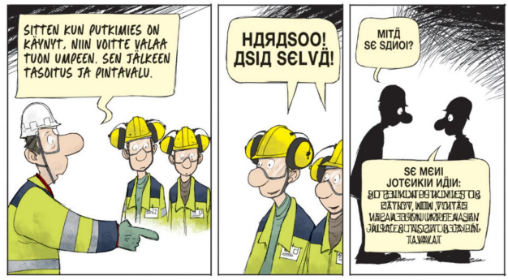
Monikulttuurisuuden huomioiminen suunnittelussa
Varmista, että viesti kulkee molempiin suuntiin
RAXA-sarjakuva (Pekka Rahkonen): https://issuu.com/rakennusteollisuusrtry/docs/raxa_sarjakuvavihko_issuu/1?ff

Slide 7
Yksilöllä on mahdollisuus, oikeus ja velvollisuus vaikuttaa rakennushankkeen turvallisuuteen
Valvonta, työnjohdon tehtäviä:
  Työolosuhteiden ja tekemisen valvonta
  (vaatimusten, suunnitelmien, ynnä muiden täyttyminen ja noudattaminen)
  Vastaanottotarkastukset
  Käyttöönottotarkastukset
  Määräaikaistarkastukset
  Viikkotarkastukset
  Turvallisuushavainnot, Vaaratilanneilmoitukset
Työmaan sääntöjä ja menettelyjä sekä lainsäädäntöä on noudatettava
Työvälineiden on täytettävä määräykset ja niiden on sovelluttava työhön
Turvallisuushavainnot ja niihin reagoiminen on työnjohtajan johtamisen työkalu
Notes:
Pääurakoitsija vastaa siitä, että työmaalla
työolosuhteet ovat turvalliset ja terveelliset,
toimitaan säädösten, sääntöjen ja ohjeiden mukaan
kaikki työvälineet, koneet, aineet, materiaalit jne., ovat määräysten mukaiset ja tarkoituksenmukaiset
yhteistyö toimii, mm. vaarat ja vaaratilanteet tulevat tietoon
Esihenkilö vastaa siitä, että työmaalla
Työntekijät on opastettu työhön ja työn vaarojen torjuntaan
Toimitaan säädösten, sääntöjen ja ohjeiden mukaan
kaikki työvälineet, koneet, aineet, materiaalit jne., ovat määräysten mukaiset ja soveltuvia työhön ja olosuhteisiin
Esihenkilön on kannustettava työntekijöitä ilmoittamaan turvallisuuspoikkeamista, jotta esihenkilö voi reagoida ennakoivasti ja kantaa vastuunsa

Slide 8
Yksilöllä on mahdollisuus, oikeus ja velvollisuus vaikuttaa rakennushankkeen turvallisuuteen
Valmius hallita poikkeamia ja häiriöitä
  Toimintaohjeet hätätilanteissa
  (avun hälyttäminen ja toiminta, mikäli sattuu esim. tapaturma, sairaustapaus, tulipalo, kaasuvuoto, tai muutoin uhkaava tilanne, esim. suljettuun tilaan jääminen)
  Energialähteestä erottamisen käytännöt (Lockout-Tagout)
  Ensiapuvalmius, ensisammutusvalmius, ympäristövahingon rajaamisvalmius…
  Pelastautuminen (pelastusreitit ja -tiet, kokoontumispaikat, valjaan varaan pudonneen pelastaminen jne.)
  Turvallisuushavaintojen, vaaratilanteiden ilmoitus- ja käsittelykäytännöt
  Varoitusmenettelystä sovittu ja tiedotettu omille työntekijöille ja urakoitsijoille
  Tulityösuunnitelma, kemikaalien, kaasujen, räjähteiden varastointi- ja käyttösuunnitelma…
  Poikkeamien ja häiriöiden tutkintamenetelmät (opastettu ja vastuutettu), viestintäsuunnitelmat, debriefing
  Jne.
Hätätilanneohjeet oltava näkyvästi esillä työmaalla ja ne ovat osa työmaahan perehdytystä
Notes:
Työnjohtajana: tunne ohjeet ja huolehdi, että muutkin tuntevat ne: perehdytys ja opastus
Häiriö- ja poikkeamatilanteiden toimintaohjeet ja suunnitelmat on oltava työmaalla nähtävillä esim. ilmoitustaululla
Vastuuhenkilöt opastettu toimintaohjeisiin, suunnitelmiin ja menettelyihin
Pienemmissäkin häiriötilanteissa voidaan ohjeistaa esim. TTS:n tekemiseen ennen häiriön poistoon ryhtymistä

Slide 9
Yksilöllä on mahdollisuus, oikeus ja velvollisuus vaikuttaa rakennushankkeen turvallisuuteen
Toimi, työnjohdon tehtäviä
  Toteuta tarvittavat toimenpiteet viivyttelemättä valvonnan, tarkastusten, havaintojen, ilmoitusten ja poikkeamien sekä palautteen pohjalta
  Toimenpiteitä ovat esimerkiksi käyttökielto, tekniset toimenpiteet (korjaus, rajaus, kaiteet), viestintä sekä suunnitelmien ja työ-/turvallisuusohjeiden, riskinarviointien, perehdytyksen ja opastuksen päivittäminen
  Kaikki edellä mainittu dokumentoitava -> ei dokumentoitu = ei tehty
  Jos itsellä ei nappulat riitä toimenpiteiden toteuttamiseen, asia viedään viivyttelemättä vastuullisen tahon tietoon (työmaan työsuojelusta vastaava työnjohtaja, suunnittelija, turvallisuuskoordinaattori, oma esihenkilö)
    tästäkin toimenpiteestä jää jälki: esim. sähköposti tai kirjaus muistioon
Havainnoista ja toimenpiteistä viestitään laajasti työmaalla ja
työmaalla toimivissa yrityksissä
Notes:
Kun tunnistat vaaran tuotantosuunnittelussa pidä huoli, että vaara huomioidaan
suunnitelmissa (viestintä suunnittelijoiden kanssa ja suunnittelijoiden päivitykset suunnitelmiin,
valituissa työmenetelmissä (viestintä urakoitsijoiden kanssa -> työmenetelmien, välineiden jne. päivitys),
työmaalla (aikataulutus, vaiheistus, viestintä työmaalla)
Jos kyseessä on vaara, jota ei ole huomioitu rakennustyömaan riskinarvioinnissa lisää vaara
Urakoitsijoilta saatua tietoa vaaroista ja torjuntakeinoista käytetään hyödyksi mm. päivittämällä työmaan riskinarviointia ja suunnitelmia sekä mallipohjia tulevia hankkeita ajatellen
Palavereissa pidetään muistiota, perehdytyksistä pidetään kirjaa, työporukan tekemät työturvallisuussuunnitelmat tarkastetaan
Valvonta, tarkastukset, havainnot, ilmoitukset, palaute sekä niistä johtuvat toimenpiteet on kaikki dokumentoitava. Työnjohdon tehtävä on antaa palaute havainnoista, ilmoituksista, palautteesta, jonka on saanut -> jos ei tiedä heti, niin selvittää asian ja palaa sitten palauteen kanssa
Viestintä työmaalla on yksi tärkeimmistä toimenpiteistä, jotta vastaavat puutteet eivät toistuisi!

Slide 10
Yksilöllä on mahdollisuus, oikeus ja velvollisuus vaikuttaa rakennushankkeen turvallisuuteen
2.
Vaarat tiedossa ja hallinnassa
Opasta/Noudata ohjeita
3.
Tarkasta vaatimuksen-mukaisuus
Valvo/ohjaa tekemistä
Kerää/anna palautetta
1.
Tunnista vaarat, minimoi riskit
-> suunnittele työt ja valmistele tekeminen
4.
Korjaa heti valtuuksiesi rajoissa ja vie loput vastuu-henkilön tietoon
Selvitä vaatimukset
Aseta tavoitteita
Lait ja asetukset
Vastuulli-suus
Asukkaat
Tilaajat
Rakennuttaja(t)
Suunnittelijat
Toimittajat
Urakoitsijat
Hankkeen vaarojen arviointi
Resurssit
Turvallisuusasiakirja
Hankesuunnittelu
JATKUVA
KEHITTÄMINEN
ja
JATKUVA
VIESTINTÄ
Tunne toimintatapa hätä- ja häiriötilanteissa
Notes:
PDCA (Plan-Do-Check-Act) sykli eli Suunnittele, Tee, Valvo ja Tarkista sekä Toimi ja Vaikuta (STVT)
Jokainen osallistuu
1. Tunnistamalla vaarat omassa työssään ja suunnittelemalla tekeminen ennalta: työtä koskevat suunnitelmat ja ohjeet selvillä ja selvät
2. Ylläpidetään omaa ammattitaitoa ja osaamista sekä toimitaan ammattitaidon, suunnitelmien ja ohjeiden mukaan
3. Tarkastetaan ja huolehditaan että työvälineet ja varusteet ovat kunnossa, pyydetään ja annetaan palautetta/havaintoja, autetaan kaveria huomaamaan vaarat
4. Poistetaan vaara, korjataan ohje/suunnitelma tms. ja jos ei osaaminen/nappulat riitä viedään asia viipymättä eteenpäin oikealle vastuutaholle

Slide 11
Turvallisuutta johdetaan yhteistyössä rakennushankkeessa
RAKENNUTTAJA
Turvallisuuskoordinaattori
SUUNNITTELIJAT
pää-, rakenne-, työ-
PÄÄTOTEUTTAJA (PÄÄURAKOITSIJA)
Työsuojelusta vastaava työnjohtaja
Sivu-urakka
Aliurakoitsija
Esihenkilö
Aliurakoitsija
Esihenkilö
Aliurakoitsija
Esihenkilö
Muut osapuolet
mm. Kuljetusliikkeet
Esihenkilöt
Aliurakoitsija
Aliurakoitsija
Rakennushankkeessa kaikkien osapuolten on tehtävä yhteistyötä turvallisuuden ja terveyden eteen

Slide 12
Asetus rakennustyön turvallisuudesta edellyttää kaikilta osapuolilta suunnitelmallista toimintaa rakennustyömaalla yhteistyössä
Vaarojen tunnistaminen ja arviointi
8,10,11§
Työn ja työympäristön suunnittelu 7,10,11§
Toimenpiteet
9,13§
valvonta 9,13§, 4 Luku tarkastukset; opastus 3, 44, 57, 78§
Päätoteuttajan ja hänen edustajiensa on huolehdittava, että rakennustyömaalla työsuojelutoiminta ja -yhteistyö on ennakoivaa ja kattavaa (rakennuttaja valvoo)
Notes:
Vna rakennustyön turvallisuudesta 205/2009 sisältää ohjeita työturvallisuuden ja -terveyden huomioimiseksi suunnitelmallisesti rakennustyössä.
Vaarat tunnistettava ja riskit arvioitava ensin. Näiden perusteella suunnitellaan työt ja tekeminen (turvallisuussuunnitelmat) sekä toimenpiteet jäännösriskien hallitsemiseksi (mm. opastus, ohjaus, ohjeet, …)
Työtä ja työympäristöä valvotaan jatkuvasti sekä määrävälein suoritettavin tarkastuksin. Näiden perusteella tehdään päätöksiä tarvittavista lisätoimenpiteistä.

Slide 13
Turvallisuusviestintä rakennustyömaalla, esimerkki
KETKÄ | MITEN | MITÄ
Hankkeen johto (tilaaja, rakennuttaja, suunnittelijat, päätoteuttaja) | Hankekokoukset | Keskeisten mittarien seuranta, aikataulun ja resurssien tarkastaminen
Työmaakokoukset (rakennuttaja, suunnittelijat, päätoteuttaja, urakoitsijat) | Kuukausi- kokoukset | Keskeiset mittarit, tavoitteet, seuranta, valvonta
Työmaan työnjohtokokoukset (päätoteuttaja, urakoitsijat) | Viikkopalaverit | Havainnot, mittaukset
Urakoitsijakokoukset (päätoteuttajan työnjohto ja urakoitsija työntekijöineen) | Työkokoukset, Turvallisuustietoiskut | Havainnot, keskustelut
Notes:
Turvallisuusasioista tiedottamisella kokouksissa ja palavereissa varmistetaan, että kaikki työmaalla toimijat ovat tietoisia suunnitelmista ja työmaan olosuhteista.

Slide 14
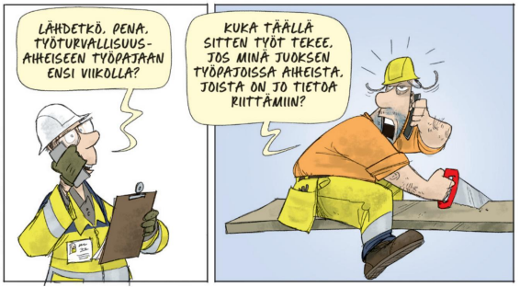
Jatkuva viestintä
RAXA-sarjakuva (Pekka Rahkonen): https://issuu.com/rakennusteollisuusrtry/docs/raxa_sarjakuvavihko_issuu
Notes:
Säännöllinen turvallisuusviestinä muistuttaa turvallisuuden ja terveyden tärkeydestä myös omassa työssä
Viestinnän pitää kohdentaa kuulijaryhmälle ajankohtaiseksi

Slide 15
Turvallisuuden johtaminen rakennusyrityksessä
HR
Työterveyshuolto
Työsuojeluorganisaatio
Ulkopuoliset asiantuntijat
Suunnittelijat
1. Strategia
Päävastuu: Johto
resursointi, seuranta, kehittäminen
2. Taktiikka
Päävastuu: Keskijohto
toiminnan organisointi, suunnittelu, ohjeistus, seuranta, kehittäminen
3. Menetelmät
Päävastuu: työnjohto
ohjaus, valvonta, kehittäminen
4. Tekeminen
Velvollisuus: Työntekijät
määräysten ja ohjeiden noudattaminen, kehittäminen
Linjaorganisaatiota tukee mm.
Juridinen vastuu työturvallisuudesta on aina linjaorganisaatiolla
Esihenkilön tehtävänä on tietää, havaita ja ryhtyä toimenpiteisiin
Jos esihenkilön omat valtuudet eivät ole riittävät, hakee hän valtuudet seuraavalta tasolta => turvallisuusvastuut ja -tehtävät on oltava määriteltynä kaikilla organisaatiotasoilla

Slide 16
Turvallisuuden johtaminen rakennustyömaalla: periaatteet
Käytännöt, kuten ohjeet ja määräykset, joita kaikkien tulee noudattaa
  Muun muassa rakennuttajan turvallisuussäännöt ja –menettelyt, sekä päätoteuttajan työmaakohtaiset ja urakoitsijoiden työkohtaiset tarkennukset
Turvallisuusasioiden kytkeminen suunnitteluun
  Rakennushankesuunnittelu, mm. resursointi ja aikataulutus, hankinta, turvallisuus tarjouspyynnöissä ja kriteerinä toteuttajavalinnassa, suunnittelun ja toteutuksen ohjaus sekä valvonta
Linjajohdon vastuut ja käytännön toimenpiteet (tehtävät) kaikilla organisaatiotasoilla, sis. suunnittelija- ja työmaataso
Riskien arvioinnit, riskinarviointi ennen työtä
  organisaatiokohtainen, hanke-, työmaa- ja tehtäväkohtainen, suunnittelijoiden osallistaminen em.

Slide 17
Turvallisuuden johtaminen rakennustyömaalla: periaatteet
Työn ja työympäristön suunnittelu
  rakennushankkeen ja työmaan turvallisuussuunnittelu
Urakoitsijayhteistyö
  Päätoteuttaja johtaa työmaalla
Turvallisuusmittarit
  ennakoivat: TR, MVR, Asfaltti-/Murskamittari, turvallisuushavaintotaajuus, vaaditut ja sovitut tarkastukset, TTS tehty…
  reagoivat: taajuus, sairauspoissaolot, työliikekipeytymiset, vaaratilanneilmoitukset…
Tapaturmien, työperäisten sairauksien ja turvallisuushavaintojen tutkinta, raportointi ja korjaavat toimenpiteet
Em. asioiden sekä selvitysten, tarkastusten ja muun valvonnan pohjalta toteutetaan toimenpiteitä (mm. viestintä, opastus, ohjeistus, hankinta), joiden vaikutusta seurataan ja säädetään tarpeen mukaan

